Slide 1

Les tutoriels de la FFBA
Les réceptions GMS Produits frais et Produits secs

Slide 2


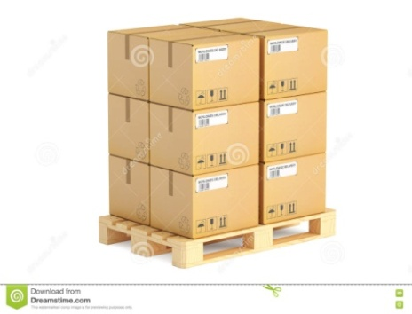


Définition GMS Produits secs
1) Réception avec le code 511000
2) Transfert TRANSGMS éclatement produits triés vers les zones de stockage interne

Slide 3
Définition GMS Produits Frais
1) Réception avec le code 512000
2) Transfert TRANSGMF éclatement produits triés vers les zones de stockage interne

Slide 4
Les objectifs de ce tutoriel
Objectifs
Connaitre et utiliser les procédures de prise en compte des produits GMS frais/réfrigérés ou secs/ambiant à trier
Pré-requis
Maitriser l’utilisation du poste putty
Savoir utiliser le module ‘réception sans commande’
Connaitre les principes de traitement de la collecte

Slide 5
Plan de la session
4 étapes :
Produits secs : réception des produits (5110000)
Mise en stock après tri : transfert TRANSGMS
Produits frais : réception des produits (5120000)
Mise en stock après tri : transfert TRANSGMF

Slide 6
1ere étape
Réception des produits GMS secs / ambiants

Slide 7
2eme étape Transfert TRANSGMS rangement des produits en stock après tri

Slide 8
3eme étape
Réception des produits GMS
Frais / Réfrigérés

Slide 9
4eme étape
Transfert TRANSGMF rangement des produits en stock après tri

Slide 10
Merci de votre attention
Vos contacts :
support-formation@banquealimentaire.org support-informatique@banquealimentaire.org

